Slide 1


Projet 5 – Recommandation automatique de tags
open classrooms – Capgemini consulting
Parcours data scientist

Slide 2
Agenda
1
Présentation du problème
3
2
Analyse exploratoire
4
2.1
Nettoyage et traitement des données
5
2.2
Séparation des données et Baseline
7
3
Méthode semi-supervisée
8
4
Méthode supervisée
13
5
API Flask
19
6
Conclusion et projections
20

Slide 3

Présentation du problème
Stack Overflow est un site célèbre de question-réponses liées au développement informatique où les questions doivent être complétées par des tags pour faciliter leur identification.
On se propose de créer une API permettant d’identifier automatiquement les tags à partir du corps de la question.
Objectifs : Grâce à l’API de StackOverflow, entrainer un modèle de prédiction de tags à partir des tags réels indiqués sur les meilleures questions de la plateforme.
Nous allons employer une méthode semi-supervisée (LDA) et des algorithmes supervisés (SVM)
Une API Web a été développé sur Flask pour pouvoir présenter les résultats de nos prédictions sur les questions.

Slide 4

Analyse exploratoire
Traitement des données et Analyse préliminaire

Slide 5

Nettoyage et traitement des données
Requête de 50000 questions ayant un score > 100
Seules 17246 de ces questions possèdent des tags → Base d’apprentissage
Concaténation du titre et du corps de la question.
Sélection des 1500 tags les plus utilisés (sur 5837 présents)
Nettoyage du texte :
  Suppression des caractères spéciaux (Utilisation des expressions régulières)
  Suppression des caractères accentués (Modification de l’encodage)
  Uniformisation de la casse (minuscule)
  Suppression des stop words (contextualisés)
  Racinisation des mots
Dans 85% des cas, au moins un des tags est présent dans le texte (Titre+ corps)
Dans 13% des cas, tous les tags sont dans le texte

Slide 6
Nettoyage et traitement des données (exemple)
How do I update Ruby Gems from behind a Proxy (ISA-NTLM)
[firewall, behind, running, microsoft, isa, server, ntlm, mode, hash, anyone, success, getting, ruby, gem, install, update, via, ruby, sspi, gem, method, just, lazy, note, rubysspi, work, also, work, igem, part, ironruby, project, update, ruby, gems, behind, proxy, isa, ntlm]
<p>The firewall I'm behind is running Microsoft ISA server in NTLM-only mode. Hash anyone have success getting their Ruby gems to install/update via Ruby SSPI gem or other method?</p>\n\n<p>... or am I just being lazy?</p>\n\n<p>Note: rubysspi-1.2.4 does not work.</p>\n\n<p>This also works for "igem", part of the IronRuby project</p>\n
Nettoyage

Slide 7
Séparation et Baseline
On sépare le jeu de données traité en un Corpus d’apprentissage et un Corpus test
Identification de la baseline : On prédit toujours la classe la plus représentée
  Score rappel : 0,097
  Score précision : 0,042
  Score implémenté : 0.069
Apprentissage
Test
Base nettoyée

Slide 8

Méthode semi-supervisée
Utilisation de la lda pour construire un modele de classification

Slide 9
Approche
Création de bi-gram et tri-gram pour identifier les groupements mots faisant sens ensemble
Utilisation d’une LDA avec un grand nombre de topic :
Calcul d’une matrice liant Topic et Tags :
  Création de la matrice Question / Tags
  Obtention de la matrice Topic / Question par LDA
  Obtention par multiplication des deux précédentes de la matrice Topic / Tags
Topics
Topics
Questions
Questions
Topics
Tags
Tags
Tags
0 | 0.6 | 0.2 | 0 | 0 | 0.9 | … | 0.1 | 0
Scores

Slide 10

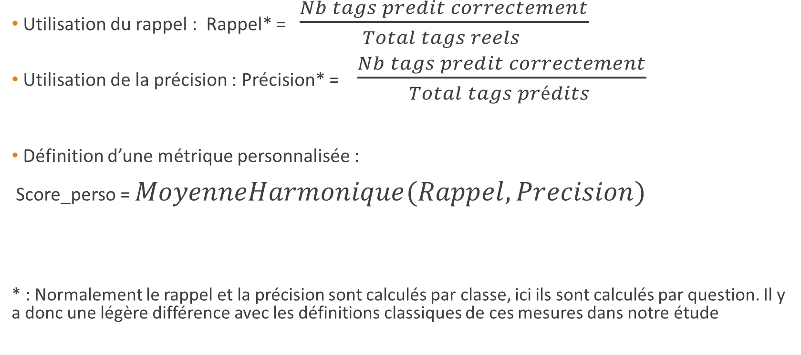
Utilisation des métriques
Utilisation du rappel : Rappel* = $\frac{Nb tags predit correctement}{Total tags reels }$
Utilisation de la précision : Précision* = $\frac{Nb tags predit correctement}{Total tags prédits }$
Définition d’une métrique personnalisée :
Score_perso = $MoyenneHarmonique(Rappel, Precision)$
* : Normalement le rappel et la précision sont calculés par classe, ici ils sont calculés par question. Il y a donc une légère différence avec les définitions classiques de ces mesures dans notre étude

Slide 11

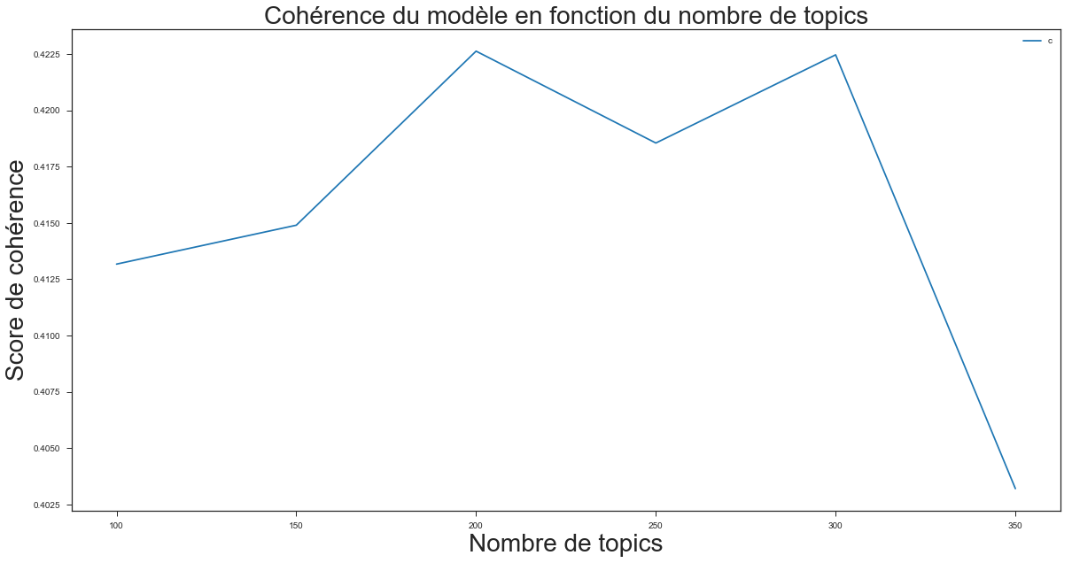
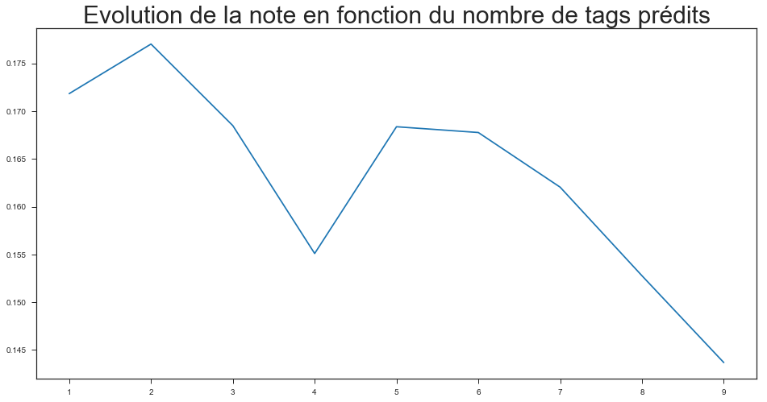
Optimisation du modèle

Slide 12

Résultats
On choisit donc pour notre modèle : 200 topics, et 5 tags prédits.
Métrique | Précision | Rappel | Score implémenté
Baseline | 0.04 | 0.10 | 0.07
Modèle par LDA | 0.14 | 0.19 | 0.17

Slide 13
Méthode supervisée
Utilisation d’algorithmes d’apprentissage supervisé

Slide 14
Approche
Filtrage des mots apparaissant moins de 5 fois dans le corpus
Vectorisation du corpus, en considérant les mots (unigram), les bi-gram et les tri-gram :
  CountVectorizer
  TfIdf (pondération par la fréquence du terme dans le corpus)
Multi-labelisation de la variable cible
Séparation Train / Test (identique à la méthode semi-supervisée)
Classification avec « One Versus Rest » : un modèle pour chaque variable de prédiction
Comparaison des approches Tf / Tf-Idf et des différents algos.
Optimisation des paramètres par GridSearchCV
Implémentation de la métrique personnelle

Slide 15
Résultats
Algos | Accuracy |  | Score_perso |  | F1-Score (weigthed) |  | Temps d’apprentissage moyen
 | TF | TF-IDF | TF | TF-IDF | TF | TF-IDF | En secondes
Baseline | 0.007 | 0.007 | 0.07 | 0.07 | 0.07 | 0.07 | 20
Linear SVC | 0.12 | 0.13 | 0.49 | 0.58 | 0.55 | 0.65 | 100
Random Forest | 0.066 | 0.12 | 0.28 | 0.02 | 0.63 | 0.02 | 80
SGD Classifier | 0.06 | 0.06 | 0.42 | 0.42 | 0.41 | 0.40 | 300
Régression Logistique | 0.11 | 0.06 | 0.47 | 0.26 | 0.58 | 0.57 | 900

Slide 16
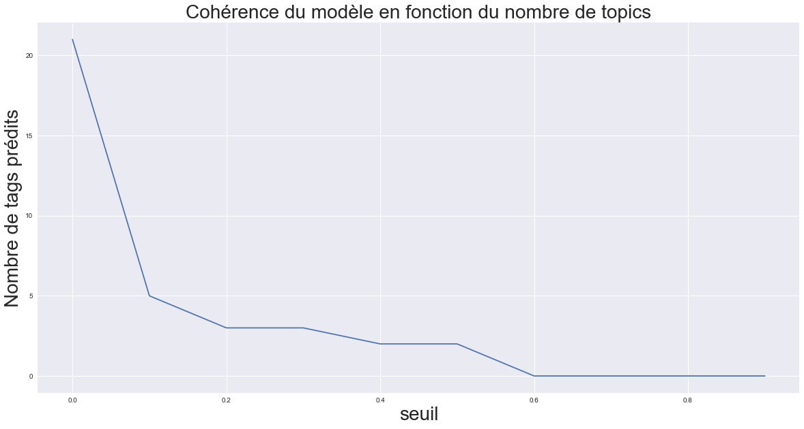
Modèle probabiliste
Modèle permettant d’obtenir plus de flexibilité sur le nombre de tags prédit par méthode supervisée
On considère le vecteur de probabilité de chaque tags à la question
Possibilité d’attribuer les tags :
  On choisir les N meilleurs probabilités
  On choisit tous les tags ayant une probabilité supérieure à un seuil (ex 0.5)

Slide 17
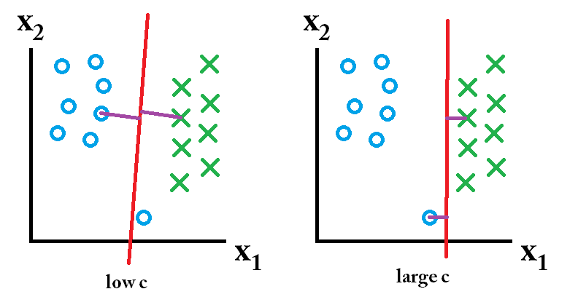
Optimisation par Grid Search
Sur Linear SVC :
  Choix de la fonction ‘loss’ : Hinge ou Squared Hinge → Squared Hinge est retenu
  Optimisation du paramètre C (pénalisation de l’erreur) sur [0.1, 1, 10, 100]
Sur SGD Classifier :
  Optimisation de la pénalisation [‘l1’, ‘l2’, ‘elastic_net’] : La pénalisation L1 est la plus efficace.
  Optimisation de la verbose sur [.001, .01, .1] : Verbose = 0.1
Influence de C

Slide 18
Modèle Final
Le modèle final qui a été retenu est le suivant :
On note une valeur C de 10 ce qui est supérieur à la valeur par défaut (1), le modèle pénalise assez fortement les erreurs. Mais la validation croisée permet de s’assurer de ne pas overfitté
On obtient les scores suivants :
LinearSVC(C=10, class_weight=None, dual=True, fit_intercept=True, intercept_scaling=1, loss='squared_hinge', max_iter=1000, multi_class='ovr', penalty='l2', random_state=None, tol=1e-06, verbose=0), n_jobs=1))])
Scores | Accuracy | Rappel | Precision | Métrique perso | F1-Score
Modèle Final | 0.13 |  |  | 0.52 | 0.64

Slide 19


API Flask
Mise à disposition des résultats du modèle de manière simple à l’utilisateur
Modèle MVT (Modèles – Vues – Templates)
Utilisation de Git pour versionner le développement de l’application
Lien pour Démo : https://oc-automatic-tagging-fl.herokuapp.com/

Slide 20

Conclusion
Les éléments clés de l’étude ont été les suivants :
  Nettoyage du texte
  Adapté la LDA en modèle prédictif
  Utilisation d’algorithmes supervisés et de vectorisation de texte
  Création d’une API en python grâce à Flask
  Les éléments suivants auraient pu constituer une poursuite de cette étude
  Mise en place d’une approche complètement non supervisée permettant d’inclure la possibilité de prédire de nouveaux tags : Prédictions des mots clés du topic obtenu par LDA
  Utilisation de règles brutes pour traiter certains cas

Slide 21

Merci de votre attention
questions / réponses

Slide 22
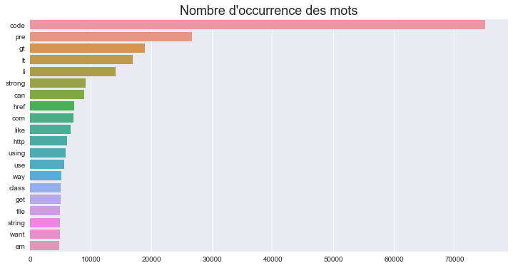
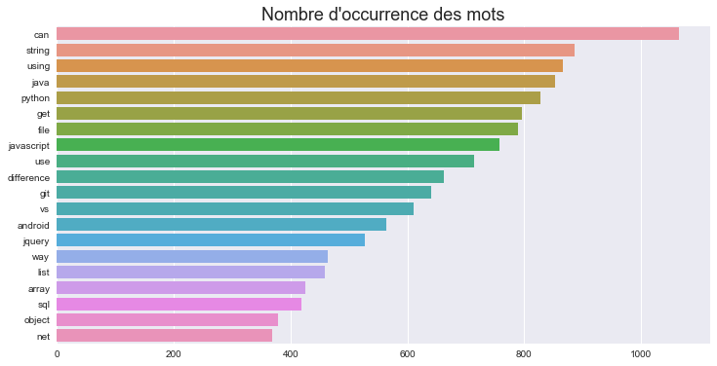
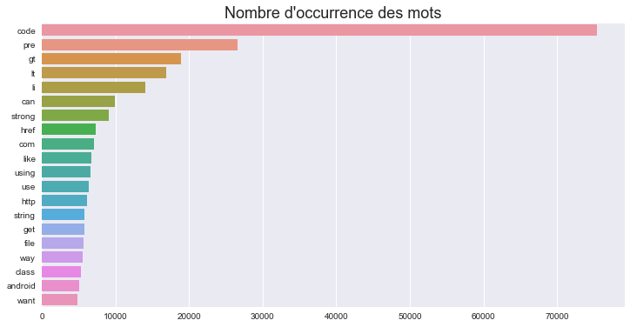
Annexe #1 : Occurrence des mots
Corps de la question vs Titre

Slide 23
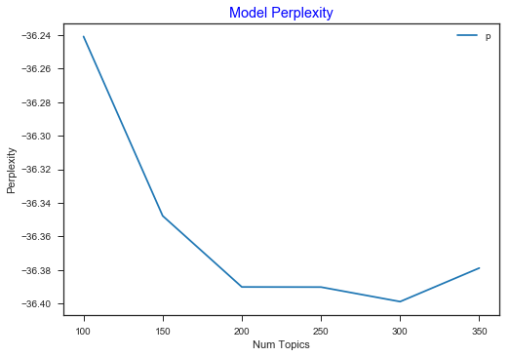
Annexe #2 :

